Slide 1
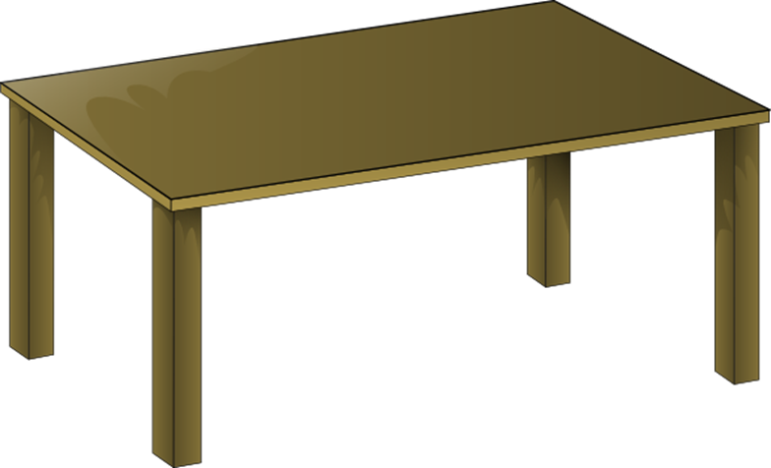
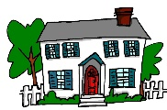
Immer höher – Ernst Jandl
Dermannsteigtaufdensessel.
Dermannstehtaufdemsessel.
Dersesselsteigtaufdentisch.
Dermannstehtaufdemsessel.
Dersesselstehtaufdemtsich.
steigt auf
steht auf
steht auf
steht auf
steigt auf
steht auf
steht auf
steht auf
steht auf

Slide 2
Immer höher – Ernst Jandl
steigt auf
steht auf
steht auf
steht auf
steht auf
steht auf
steigt auf
steht auf
steht auf
steht auf
steht auf
steht auf
steht auf

